Slide 1
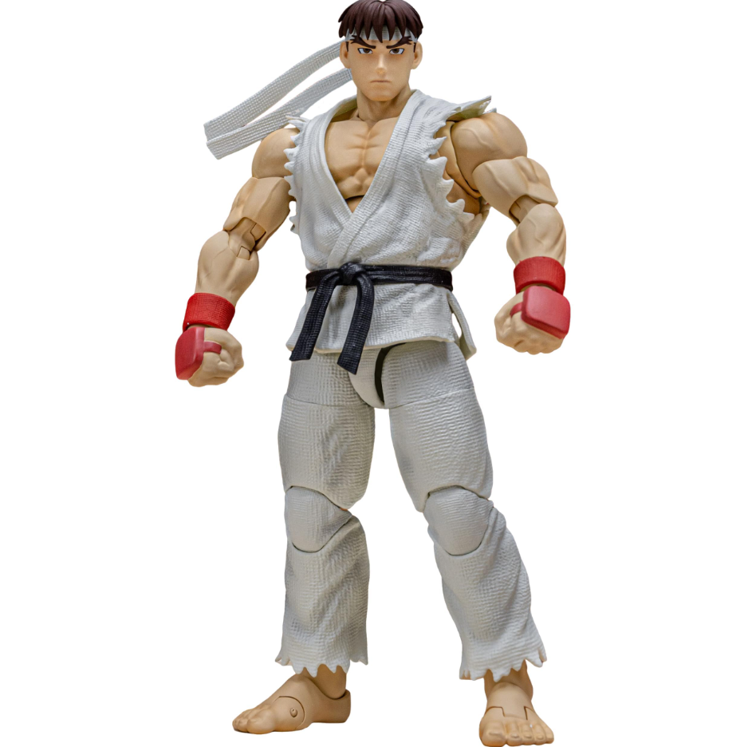
Presentación Final Capstone
“ColeccionAPP”
Ingeniería Informática
Escuela de Informática y Telecomunicaciones
Sede Puente Alto
2025

Slide 2
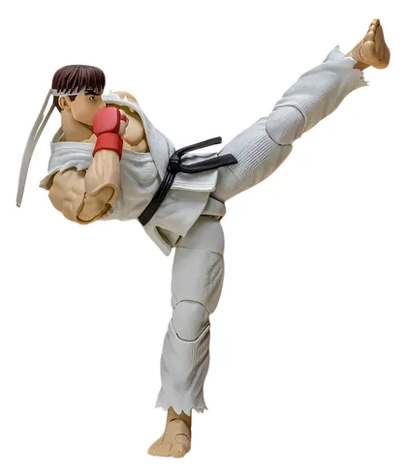
INTEGRANTES DEL PROYECTO
Noelia Peña
  Analista Programador
  Diseñador
Diego Alfredo Quiroz Ormazabal
  Jefe de Proyecto
  DBA
  QA

Slide 3
Descripción del Proyecto
Problema o dolor
El coleccionismo es un hobby creciente, pero el manejo de colecciones en expansión se vuelve una tarea
compleja y tediosa.
La mayoría de los coleccionistas mantienen el control de sus productos de forma manual, usando planillas Excel.
Esta pérdida de control puede resultar en un impacto económico debido a compras duplicadas o dificultad para administrar sus activos.
Propuesta de solución
Coleccion APP, una App Móvil diseñada para facilitar el registro y la administración de colecciones.
El principal diferenciador es la funcionalidad de registro automático de productos con solo tomar una foto, utilizando herramientas de reconocimiento de imágenes con Inteligencia Artificial (IA)

Slide 4
Objetivo General
Desarrollar e implementar una aplicación móvil (ColeccionAPP) que facilite el registro y la administración de colecciones de productos para los usuarios, integrando un módulo de reconocimiento de imágenes con IA para automatizar la catalogación.
Objetivos Específicos
Implementar un sistema de registro y autenticación de usuarios que incluya la integración con cuentas de Google.
Desarrollar la funcionalidad principal para que los usuarios puedan crear y administrar colecciones personalizadas.
Entrenar un modelo de IA para la clasificación de imágenes con una precisión mínima del 85% y su posterior integración a la aplicación para el registro automático.
Crear y gestionar un repositorio de Productos en el mercado con capacidades de búsqueda avanzada y filtros.

Slide 5
Alcances y Limitaciones del Proyecto
Qué hace el Sistema (Funciones Clave) | Qué no hace (Restricciones / Futuro)
Registro de Productos Automático con IA y manual | Se limita inicialmente a figuras Storm Collectibles - Storm Arena lanzadas el 2025
Administración de colecciones (crear, editar, eliminar) | El reconocimiento por IA se entrenará solo con imágenes disponibles en datasets abiertos.
Búsqueda avanzada de productos con filtros | Funcionalidades sociales (compartir fotos, comentar) están consideradas como requisitos futuros.
Administración de un repositorio general de figuras (crear, editar, eliminar) | La Integración con Proveedores de Pago (WebPay, PayPal) se considera una No Conformidad Abierta para una fase evolutiva.

Slide 6
Lista de Requerimientos Funcionales
ID | Nombre del Requerimiento | Descripción Clave
R.1 | Registrar usuario en la App | Permitir el registro de cuenta con correo/contraseña o cuenta de Google.
R.2 | Iniciar sesión de usuario | Permitir el acceso al sistema con credenciales o cuenta de Google.
R.3 | Crear colecciones/listas | Permitir a los usuarios crear listas personalizadas (adquiridos o deseados).
R.4 | Administrar colecciones/listas | Permitir editar el nombre o eliminar colecciones/listas.
R.5 | Registrar manualmente productos | Permitir registrar productos seleccionandolos del Repositorio de Productos en el Mercado .
R.6 | Registrar automáticamente productos | Funcionalidad Clave: Permitir el registro de productos mediante una foto y el uso de Inteligencia Artificial .
R.8 | Administrar productos en colecciones/listas | Permitir a los usuarios eliminar productos o cambiar el estado de productos (Deseado / Adquirido) de sus colecciones/listas.
R.9 | Buscar productos en la aplicación | Permitir a los usuarios realizar búsquedas de productos utilizando un cuadro de texto para ingresar palabras y/o con ayuda de filtros de búsqueda.
R.16 | Actualizar registros en el repositorio | Funcionalidad de Administrador: Permitir la eliminación, modificación o inclusión de nuevos registros en el repositorio de mercado.

Slide 7
Lista de Requerimientos No Funcionales
ID | Nombre del Requerimiento | Descripción Clave
R.7 | Clasificar imágenes con inteligencia artificial | Entrenar modelo de clasificación de imágenes con inteligencia artificial para identificar los productos en el repositorio con una precisión del 85%.
R.10 | Filtrar búsqueda de productos | Crear filtros para búsqueda de productos considerando los parámetros asociados al repositorio de productos.
R.12 | Visualizar colecciones/listas (Mis Colecciones) | Presentar las colecciones/listas del usuario en formato de 'Listado' junto a la siguiente información: Nombre de la Colección, Cantidad de productos y Porcentaje de Completitud (Calculado en base a la cantidad de productos deseados vs productos adquiridos)
R.14 | Integrar App con servicios Firebase | Integrar la aplicación con servicios Firebase para permitir el registro e inicio de sesión con cuentas de email + contraseña y con Cloud Firestore para mantener las bases de datos en la nube.
R.15 | Mantener repositorio de 'Productos en el mercado' | Crear un repositorio de 'Productos en el mercado' con la capacidad de ser actualizado con nuevos registros.
R.19 | Enviar notificaciones por correo electrónico | Enviar notificaciones por correo electrónico a los usuarios en las siguientes situaciones: Cambio de contraseña.

Slide 8
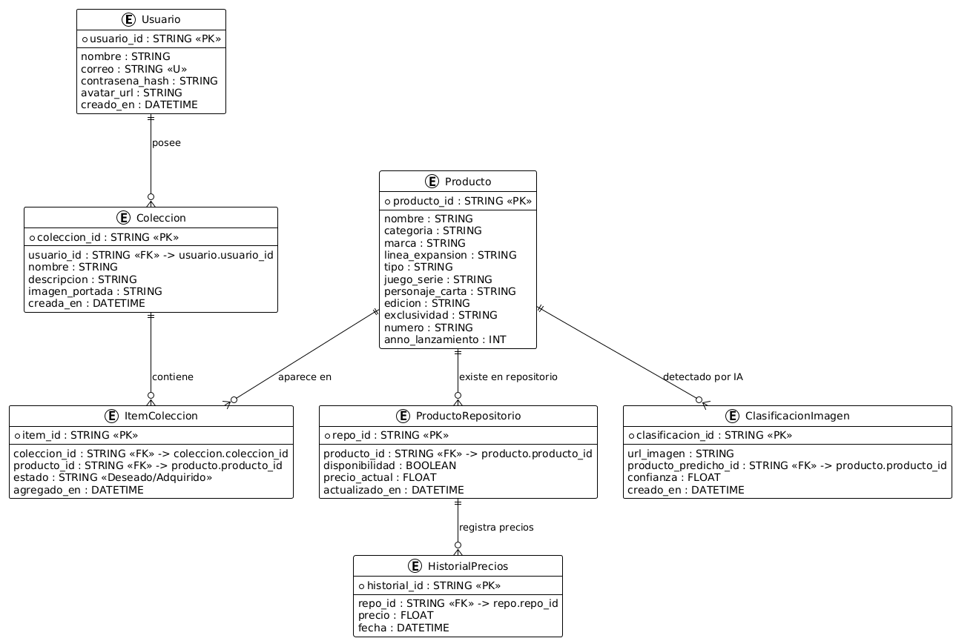
Diseño del Sistema
Entidades Principales:
Usuario (PK): Representa a los usuarios del sistema.
Producto: Representa el articulo coleccionable
Colección : Representa una colección creada por un usuario. Un usuario puede tener varias colecciones.
ItemColeccion: Representa un producto específico que ha sido añadido a una colección de un usuario. Es el vínculo entre Producto y Colección.
ProductoRepositorio: tabla que gestiona la información de inventario o disponibilidad de un Producto específico en un repositorio y sirve como punto de referencia para el historial de precios.
HistorialPrecios : Registra los cambios de precio a lo largo del tiempo para los productos listados en el repositorio
ClasificacionImagen: Almacena resultados de un proceso de detección/clasificación por Inteligencia Artificial (IA) asociado a un producto.

Slide 9
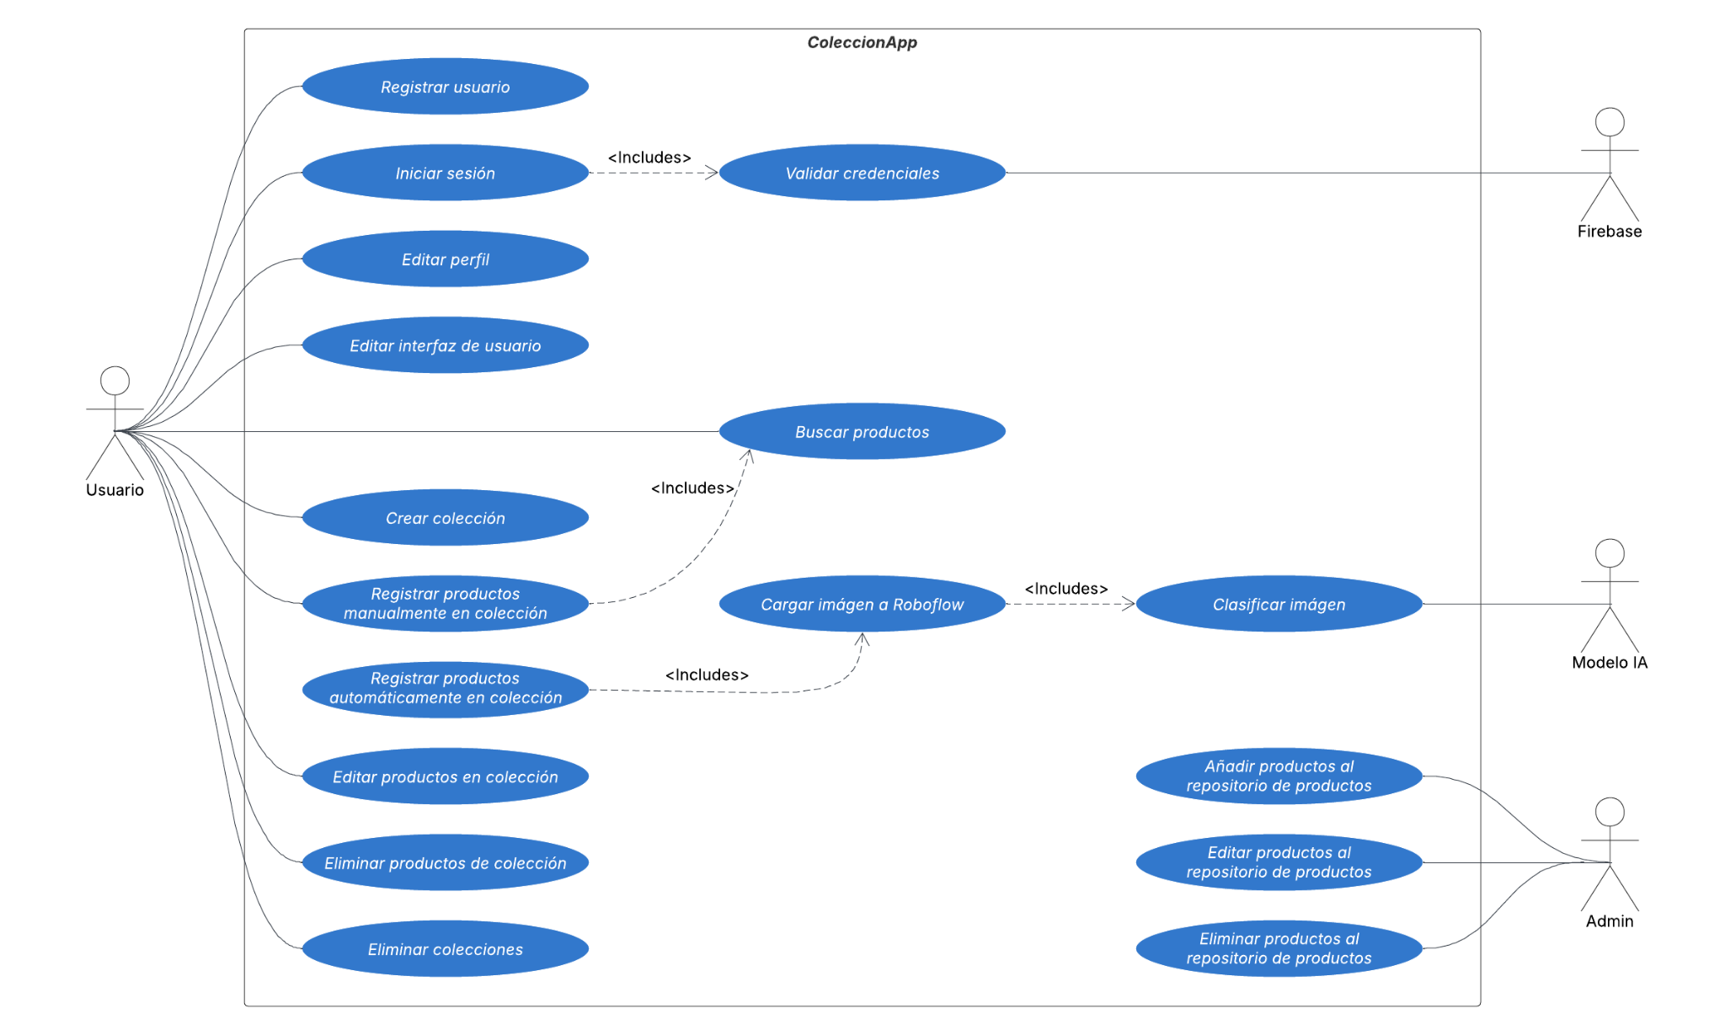
Diseño del Sistema
Diagrama de Caso Uso
Este Diagrama de Casos de Uso describe las funciones de una aplicación de coleccionables centrada en:
Gestión de Usuario (registro, inicio de sesión, edición de perfil).
Gestión de Colecciones y Productos (crear, buscar, eliminar).
Registro Inteligente de Productos mediante la cámara y un servicio de IA externa (Roboflow).
Registro Manual de Producto.

Slide 10



Tecnologías del Desarrollo
Componente | Tecnología | Propósito Clave (DAS)
Desarrollo Front-End | Flutter | Framework de Google para el desarrollo multiplataforma (Android y Windows), permitiendo una única base de código.
Back-End y Base de Datos | Firebase | Conjunto de servicios en la nube de Google. Utilizado para la Autenticación y la Base de Datos NoSQL (soporte a Diccionario de Datos).
Servicio de Clasificación | API de Roboflow | Inteligencia Artificial (IA). Servicio externo utilizado para el proceso de Clasificación de Imágenes.
Lenguaje de Programación | Dart | Lenguaje nativo de Flutter, utilizado para toda la lógica de negocio.

Slide 11
Planificación
Cronograma de los hitos significativos del proyecto
El proyecto se desarrolló con la metodología
Scrum en 5 Sprints.
Los hitos principales son:
Nombre Fase | Fechas
Documentación de Definición (Sprint 1) | 11 de Septiembre 2025
Desarrollo de la aplicación base sin IA (Sprint 2) | 20 de Noviembre 2025
Integración de modelo IA (Sprint 3) | 20 de Noviembre 2025
Certificación QA y Cierre de Proyecto (Sprint 4) | 09 de Diciembre 2025
Presentación Final del Proyecto (Sprint 5) | 09 de Diciembre 2025

Slide 12
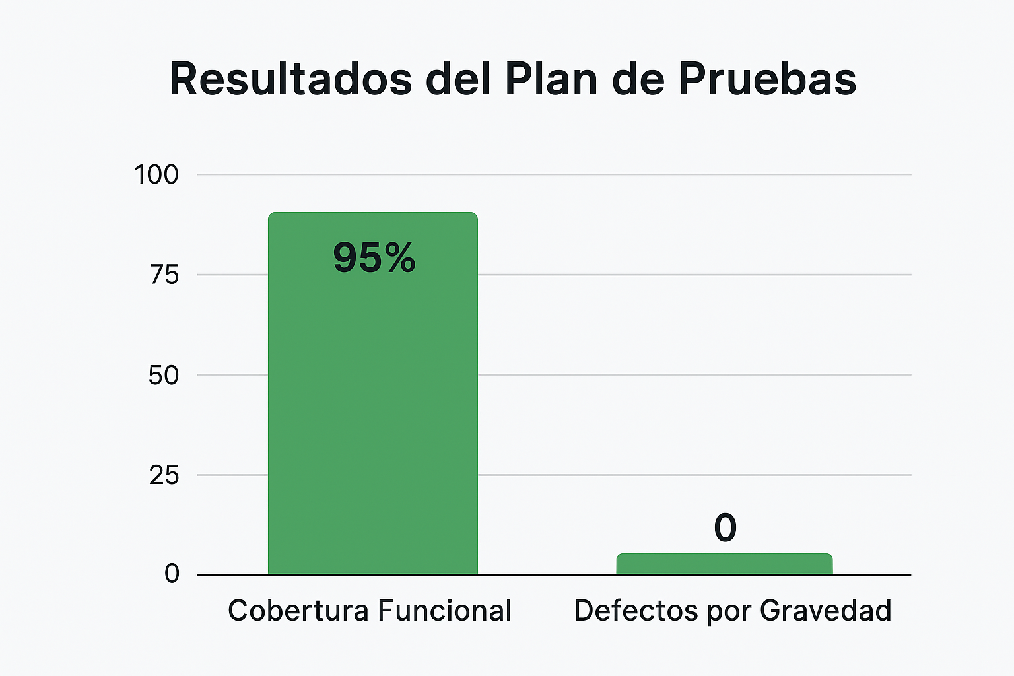
Plan de Pruebas Desarrollo
Calidad del Plan de Pruebas
componentes clave del proyecto ColecciónAPP:
Módulo de usuario
Colecciones (CRUD)
Integración con Firebase y Roboflow
Rendimiento (≤7 segundos)
Usabilidad y UI/UX
Los resultados indican que el proyecto cumplió su criterio de certificación:
95% de casos aprobados
0 defectos críticos o graves
Cumplimiento de rendimiento y usabilidad

Slide 13
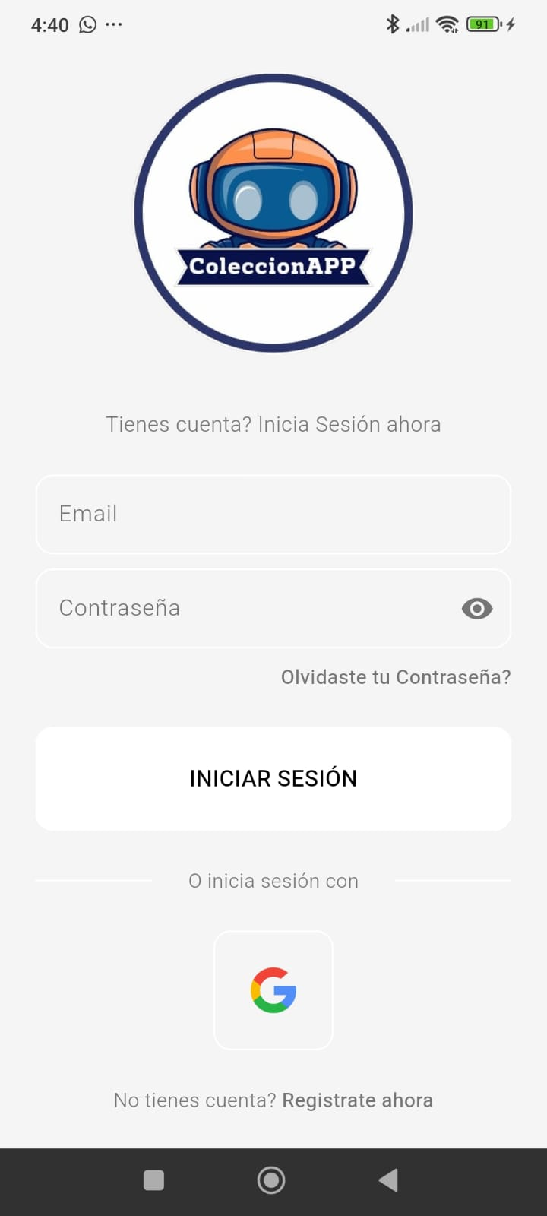
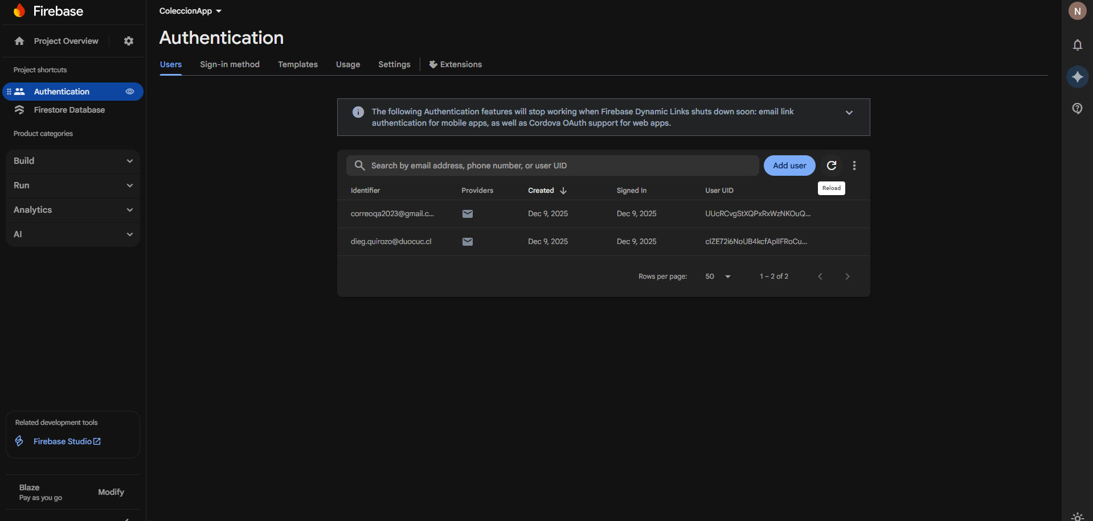
Demostración del Prototipo o Resultado del Proyecto (Sistema)

Slide 14
Reflexión Final
Lecciones Aprendidas y Obstáculos presentados con la Experiencia.
¿Cuáles fueron los principales obstáculos que se vivieron como equipo?
¿Cómo los evitaría para un próximo proyecto?
¿Cuáles fueron los casos más complejos en desarrollar?
¿Perciben un crecimiento en su capacidad para desarrollar proyectos informáticos reales?
¿Cuáles fueron los principales auto-aprendizajes que han logrado en el proceso?

Slide 15
Responder las Preguntas del Proyecto

